Slide 1
Conte de Noël
« Les quatre bougies du petit berger »
Unité pastorale de Solre-sur-Sambre
Veillée de Noël 2022

Slide 2
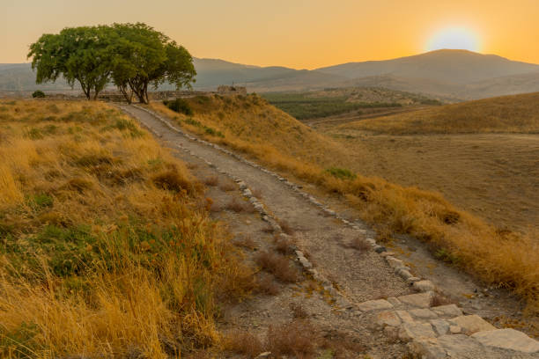
Notes:
Cette histoire s'est passée il y a près de 2000 ans dans un pays lointain, la Galilée.

Slide 3
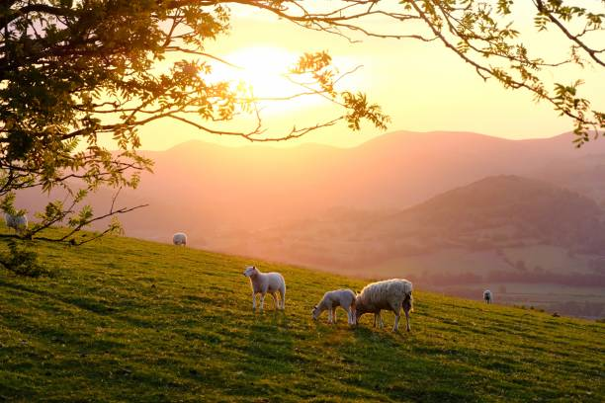
Notes:
C'était un jour gris. Le brouillard recouvrait toutes les choses et voilait le soleil.

Slide 4
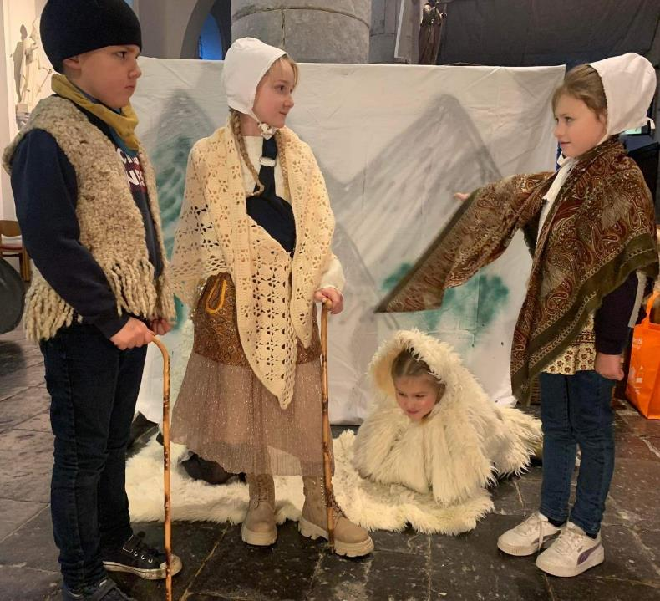
Notes:
Aussi, le maître ordonna-t-il aux deux bergers, Jean et Daniel, de mener les moutons dans la montagne, là où il y avait du soleil.

Slide 5
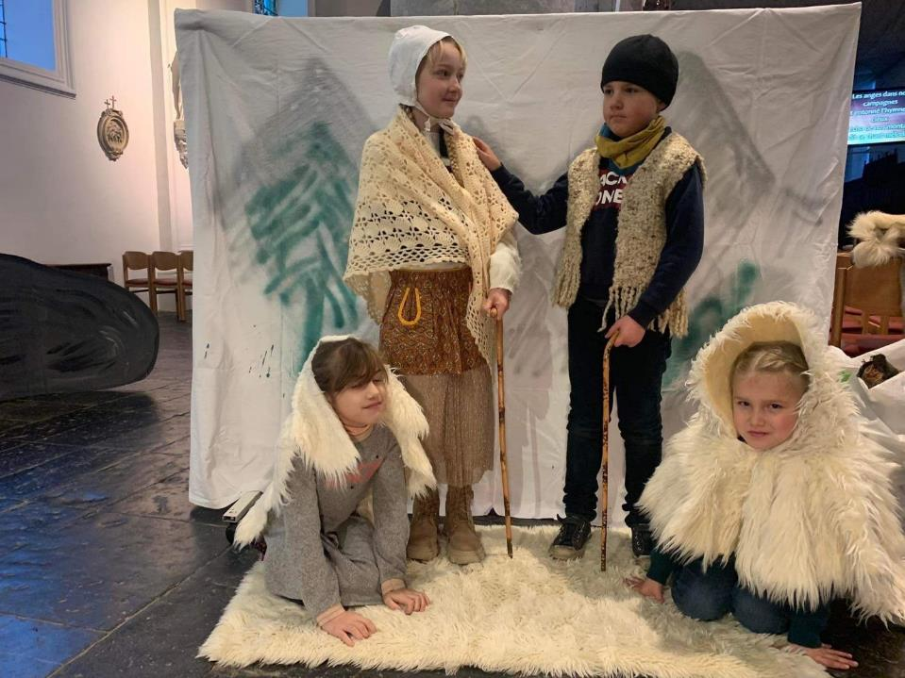
Notes:
Le petit Daniel, qui n'avait que neuf ans, ne quittait pas Jean d'une semelle. Cet épais brouillard lui faisait peur. Mais Jean était grand et fort. Il le protégeait.

Slide 6
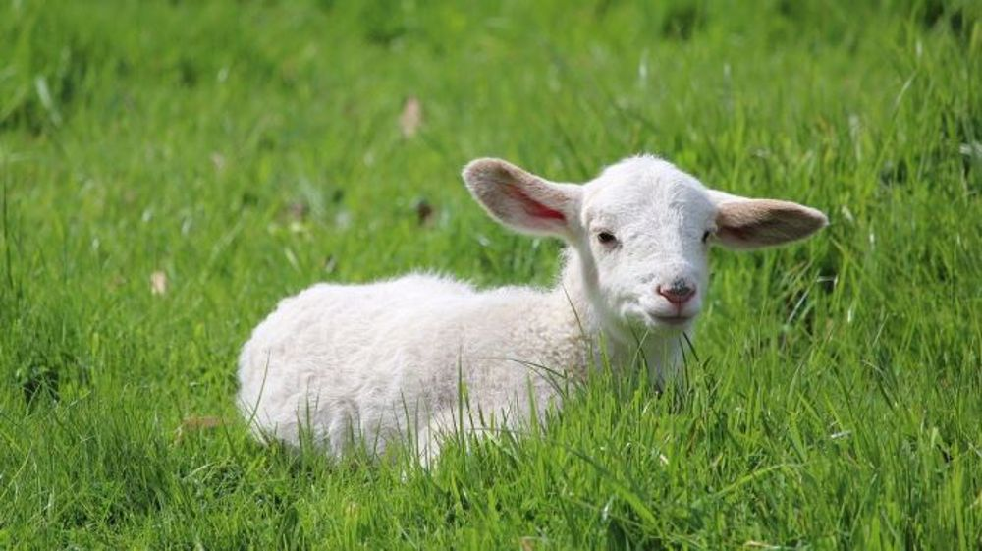
Notes:
Un agneau blanc comme la neige sautillait autour d'eux en bêlant craintivement.

Slide 7
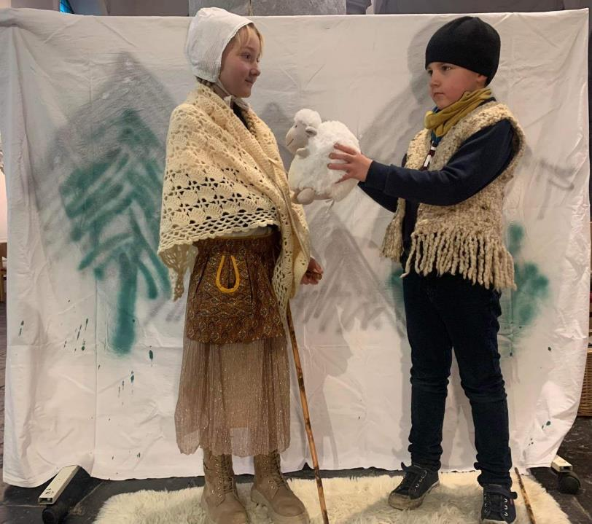
Notes:
Alors Jean le confia à Daniel. « Tiens, dit-il, c'est notre plus jeune agneau. Veille bien sur lui ! » Daniel était très content. Il ne le lâchait pas des yeux, son petit agneau, et la nuit, il le réchauffait contre sa poitrine.

Slide 8
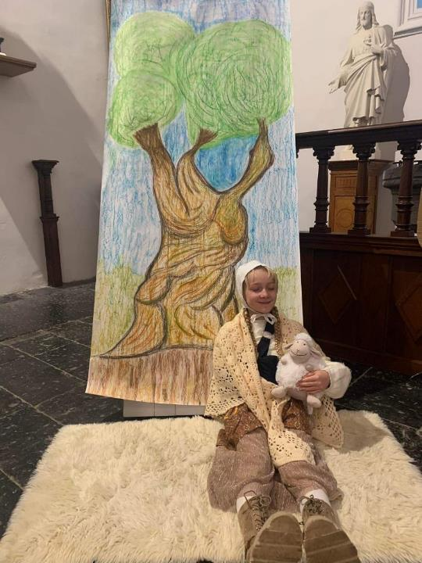
Notes:
Mais Daniel devenait bien fatigué. Sans arrêt, il avait dû le chercher et le rattraper. Il s'assit sous un figuier et l'agneau se blottit contre lui. Bientôt, Daniel s'endormit. Alors un merveilleux parfum embauma l'air, un parfum de roses, de lys et de fleurs d'amandier. Daniel essaya d'ouvrir les yeux, mais ses paupières étaient trop lourdes. Maintenant, il lui semblait entendre comme un chant très loin dans la nuit ! Puis, plus rien et le parfum se dissipa également.

Slide 9
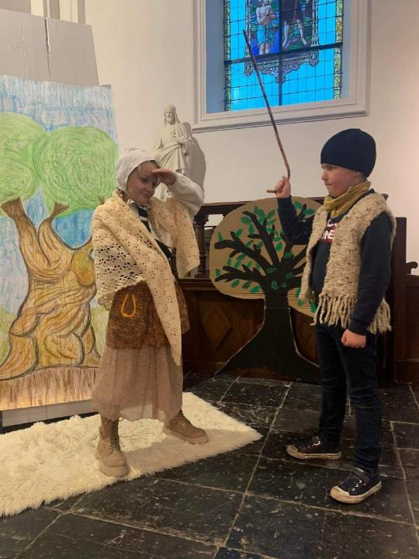
Notes:
Daniel réussit enfin à ouvrir les yeux. Jean, revenu de la montagne, se tenait devant lui et dit : « Où est l'agneau ? » Daniel bondit. Il appela l'agneau, il le chercha partout. Ce fut en vain. Il ne le trouva nulle part. L'agneau avait disparu.

Slide 10
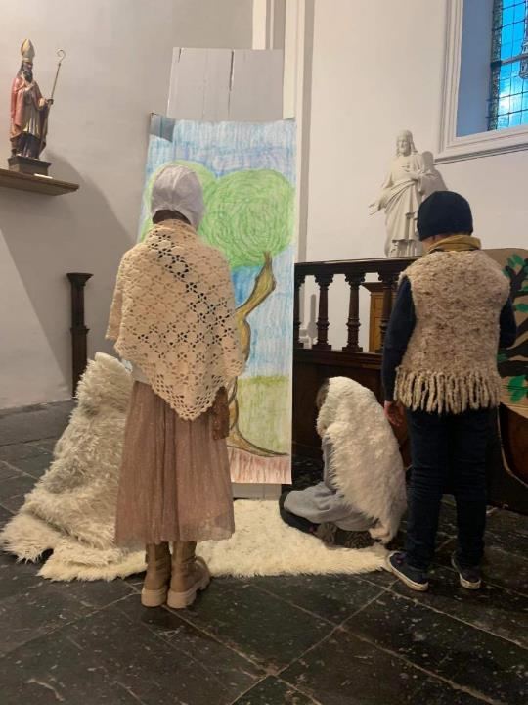
Notes:
« Viens, lui dit Jean, il faut rentrer. » Le cœur lourd, Daniel suivit le troupeau. Où était son agneau ? Lui était-il arrivé malheur ?

Slide 11
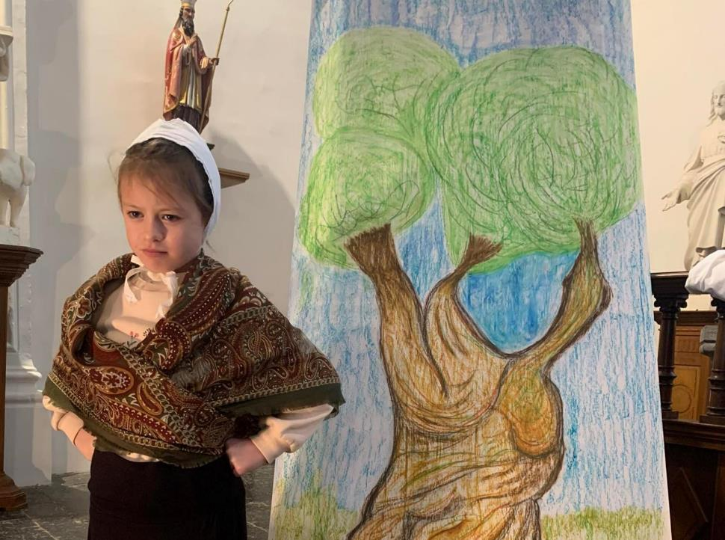
Notes:
Le maître se mit très en colère quand Daniel avoua comment il avait perdu son agneau. « Balivernes que tout cela, gronda-t-il. Au lieu de dormir et de faire de beaux rêves, il fallait veiller ! » Et bien que la nuit fût très noire, il renvoya Daniel rechercher l'agneau. Jean s'inquiétait pour son petit compagnon, mais il ne pouvait rien contre le maître.

Slide 12
Les anges dans nos campagnes
Ont entonné l'hymne des cieux,
Et l'écho de nos montagnes
Redit ce chant mélodieux
Gloria in excelsis Deo
Gloria in excelsis Deo

Slide 13
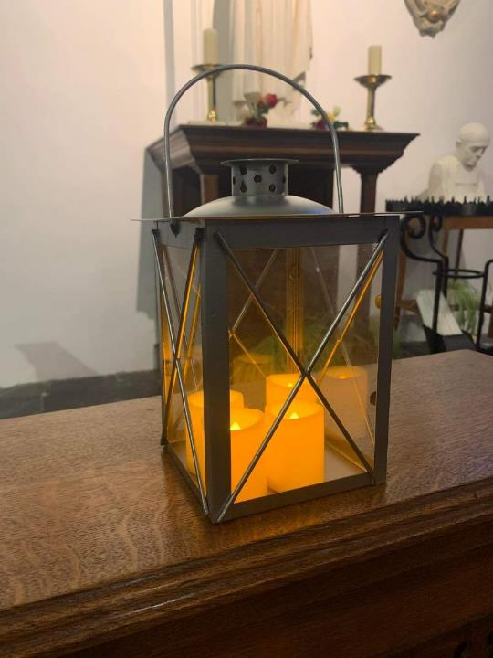
Notes:
Jean alla chercher dans sa chambre la lanterne qu'un voyageur lui avait donnée un jour en disant qu'elle guiderait toute personne en détresse.

Slide 14
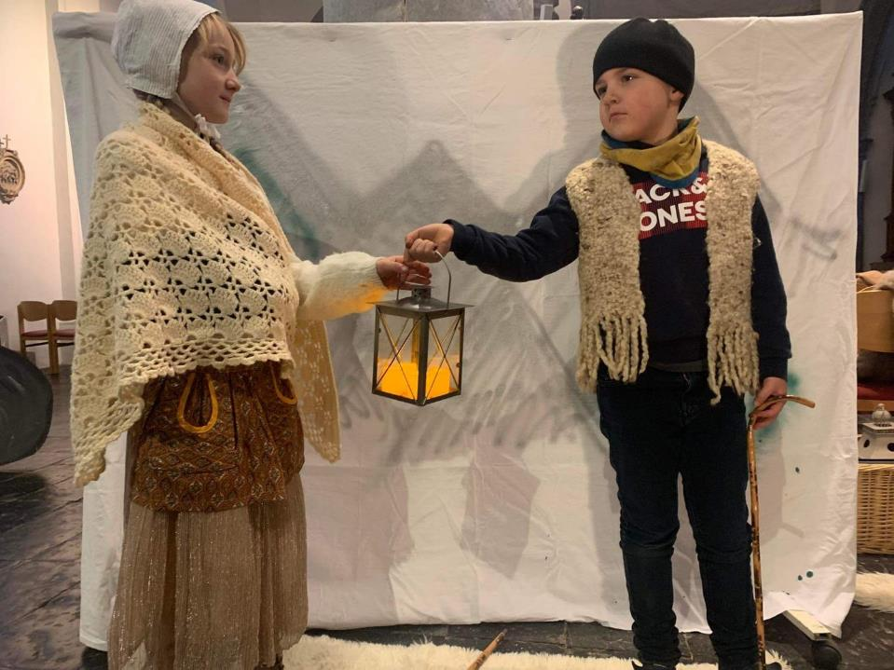
Notes:
C'était une lanterne à quatre bougies et Jean recommanda à Daniel d'en prendre bien soin. Muni de cette lumière rassurante, Daniel partit à la recherche de son agneau.

Slide 15
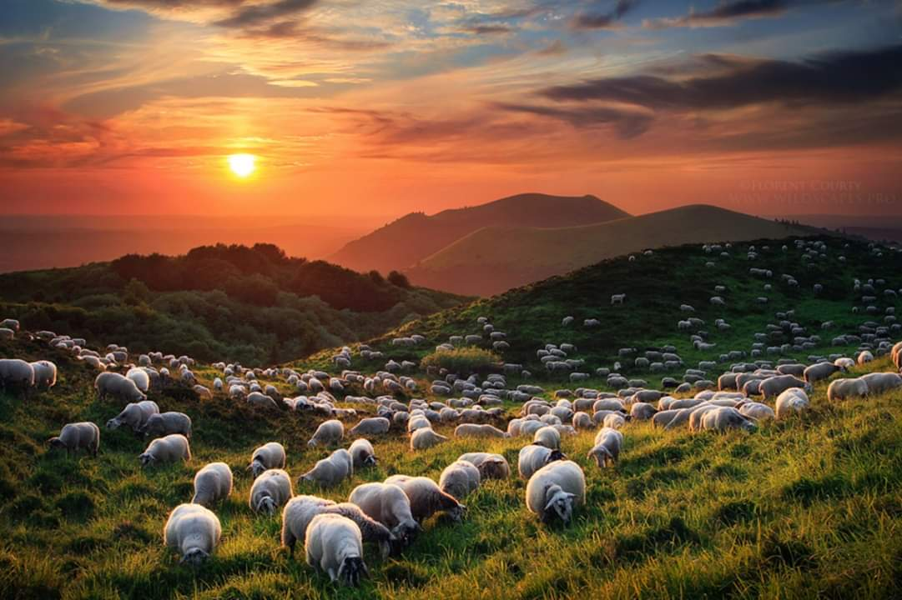
Notes:
Il chercha pendant toute la nuit et pendant toute la journée, sans trouver trace de l'agneau. Le soleil se couchait. Fallait-il continuer ? Où ? Comment ?

Slide 16
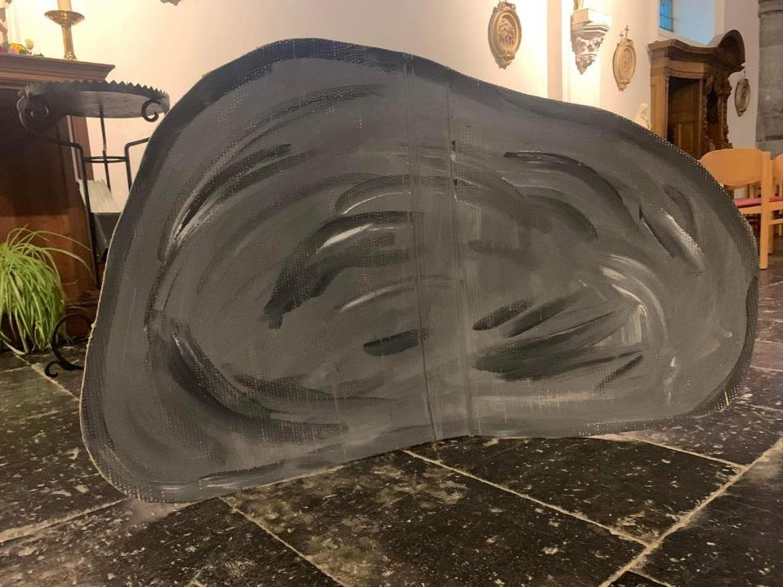
Notes:
Daniel était sur le point d'abandonner tout espoir lorsqu'il entendit un bruit derrière le rocher. « Agneau, mon petit agneau », cria-t-il. Une grosse voix répondit : « Oh ! Qu'est-ce que tu cherches ? Un agneau ? »

Slide 17
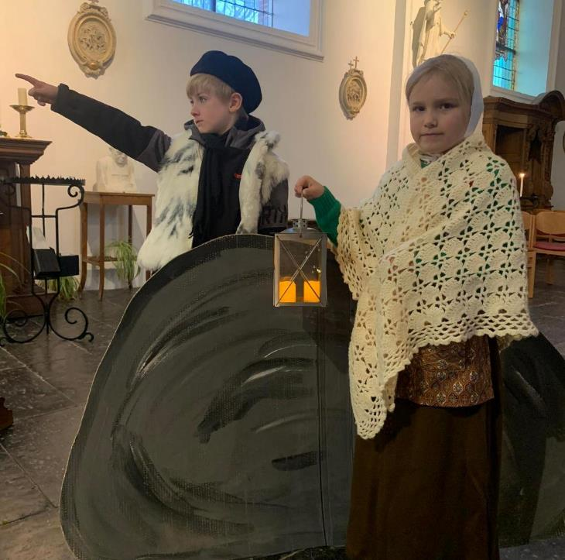
Notes:
Et un homme très grand se dressa tout d'un coup devant. Effrayé, Daniel voulut se sauver. « Tu n'as rien à craindre de ma part, dit l'homme, mais si tu cherches un agneau, tu le trouveras dans le champ d'oliviers, là-bas. Je l'y ai vu. Il est tout petit et blanc comme la neige.

Slide 18
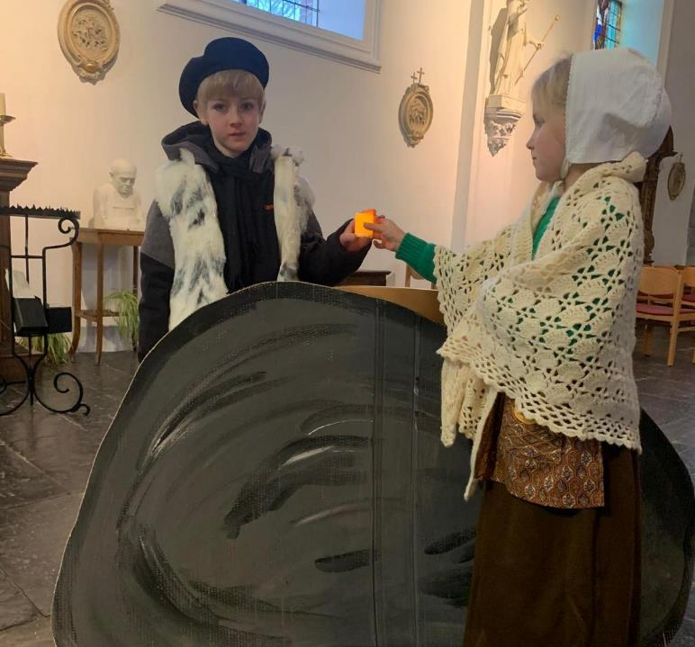
Notes:
- Ah ! Tu as trouvé mon agneau, s'écria Daniel. Merci ! Merci ! Puis-je moi aussi t'aider ? - Personne ne peut m'aider, fit l'homme. Je suis dans les ténèbres. - Non, non, dit Daniel en tendant une des bougies à l'homme. Prends-la ; elle t'éclairera ! Pourquoi me faudrait-il quatre bougies alors que tu n'en as aucune ? Trois me suffisent. - Tu me la laisses à moi ? A moi ? s'étonnait cet homme qui était un voleur ! Tu es bien le premier être au monde à me donner quelque chose. Merci beaucoup ! »

Slide 19
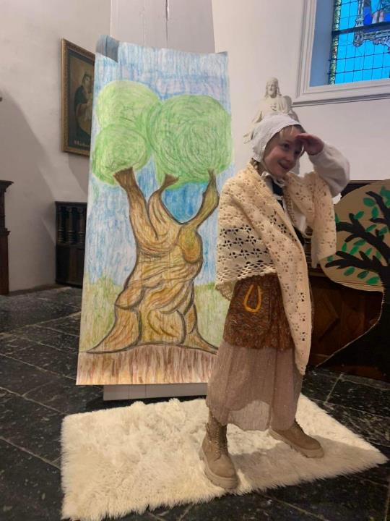
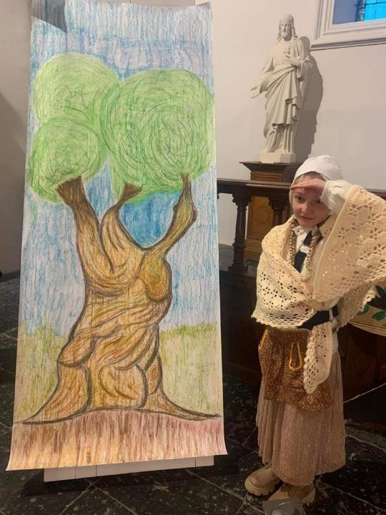
Notes:
Le jour baissait. Daniel se hâta vers le champ d'oliviers pour enfin retrouver son agneau. Mais où est donc cet agneau ? Où s'est-il caché ?

Slide 20
Ils annoncent la naissance
Du libérateur d'Israël
Et pleins de reconnaissance
Chantent en ce jour solennel :
Gloria in excelsis Deo
Gloria in excelsis Deo

Slide 21
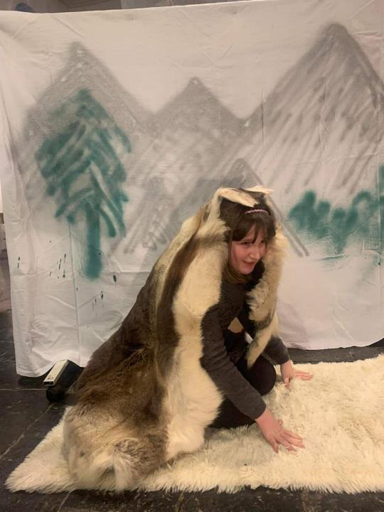
Notes:
Là-bas dans la grotte, quelque chose bougeait. Daniel s'y précipita. Oh, c'était un loup ! Daniel s'immobilisa et le loup happa son manteau. Tremblant, Daniel tenta de se dégager. Aussitôt le loup lâcha prise et hurla. Alors, Daniel vit sa patte qui saignait et il n'eut plus peur du tout.

Slide 22
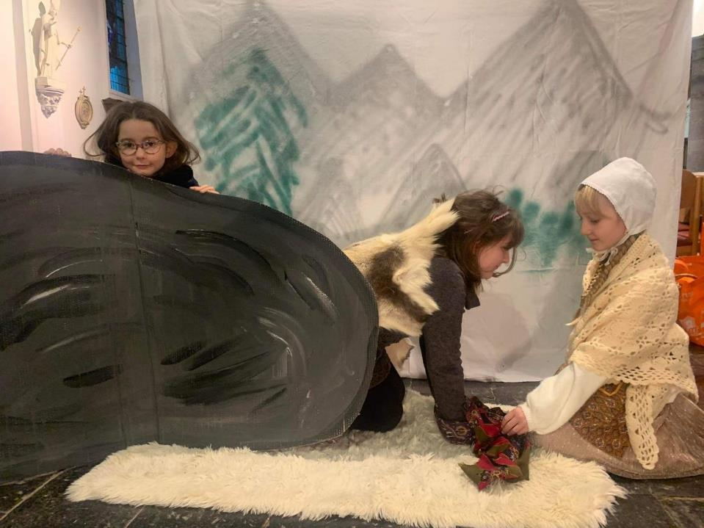
Notes:
Il attacha un morceau de son manteau et pansa soigneusement la patte. « Là, repose-toi, dit-il, pour que ta plaie guérisse. » Daniel voulut repartir mais encore une fois, le loup attrapa le manteau et le regarda. « Tu veux que je reste près de toi ? » Daniel caressa le loup. « Je ne peux pas. Je dois chercher mon agneau. Et les agneaux ont peur des loups. Non, je ne peux pas car mon agneau a aussi besoin d'aide. »

Slide 23
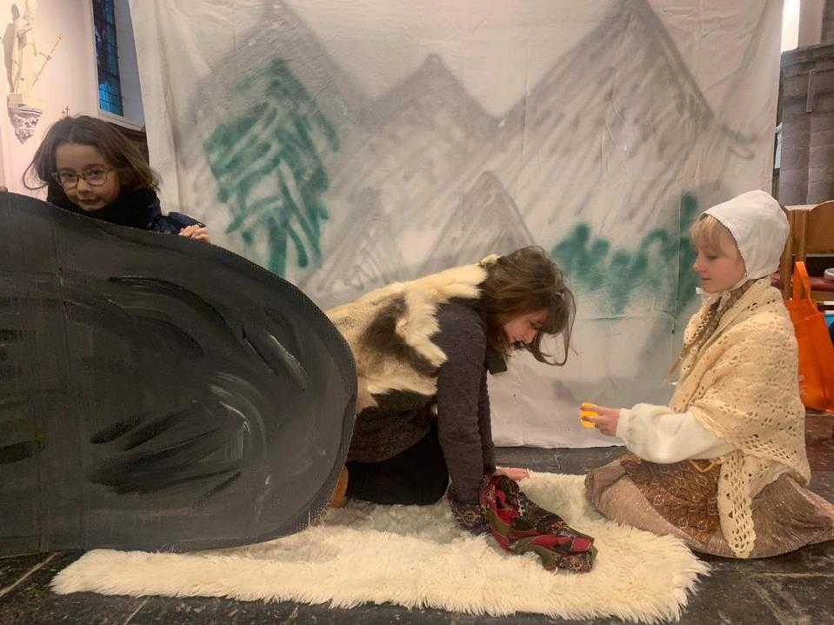
Notes:
Daniel réfléchit puis posa une bougie à côté du loup. « Tiens, loup, cette lumière te réchauffera un peu, elle te fera du bien. Tu ne seras pas tout seul. Deux bougies me suffisent. » Le loup regarda Daniel avec douceur et celui-ci repartit.

Slide 24
Il est né, le Roi céleste
Le seul Très-Haut, le seul Seigneur
En lui Dieu se manifeste
Et vous révèle un grand bonheur
Gloria in excelsis Deo
Gloria in excelsis Deo

Slide 25
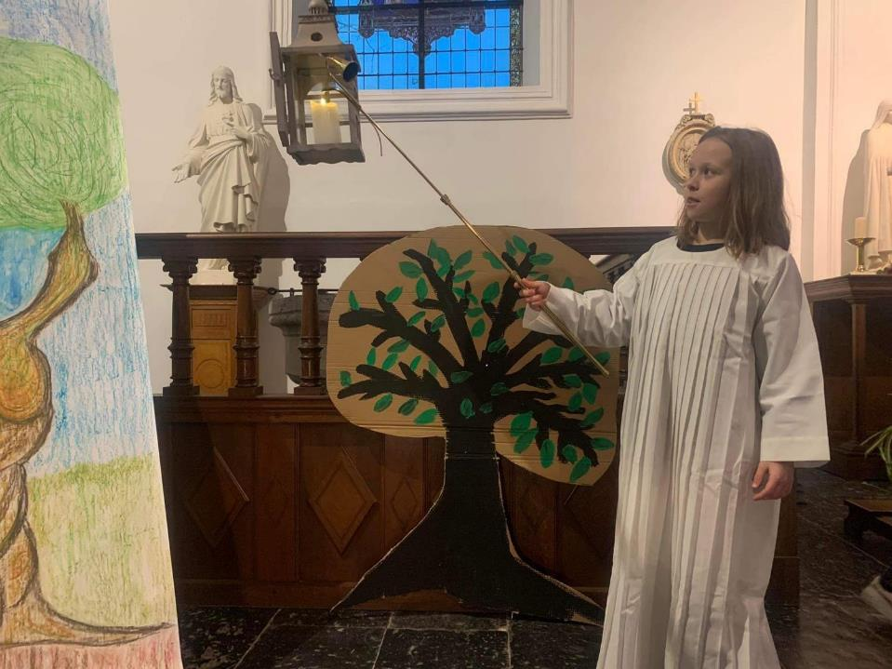
Notes:
Daniel erra dans la nuit. A l'aube, il entra dans une petite ville. Un allumeur de réverbères, pauvrement vêtu, l'accosta : « Une aumône, une petite aumône ! »

Slide 26
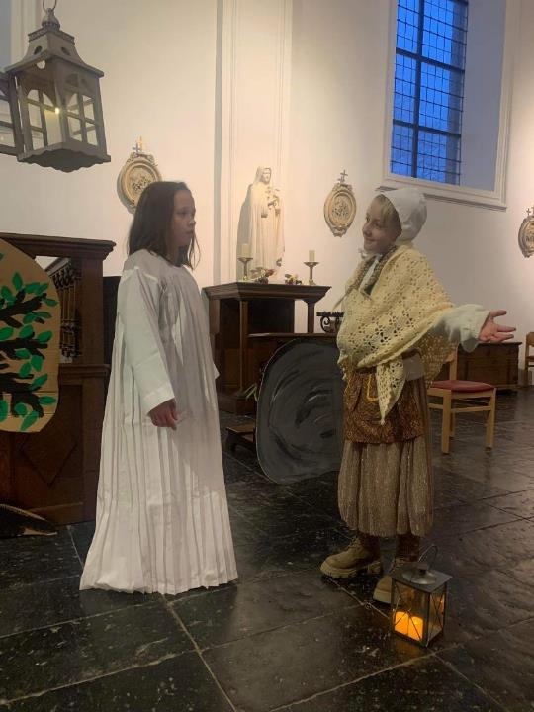
Notes:
Daniel s'arrêta. « Je n'ai rien non plus, dit-il. Je ne suis qu'un pauvre berger à la recherche de son agneau. - Un agneau ? - Oui, il s'est perdu. L'aurais-tu aperçu ?

Slide 27
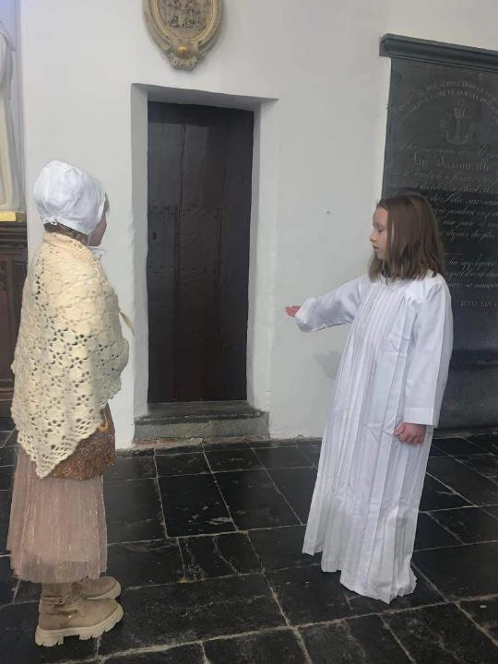
Notes:
- Je ne vois que la misère, répondit le vieillard. Je n'ai pour me loger que ce trou là-bas.

Slide 28
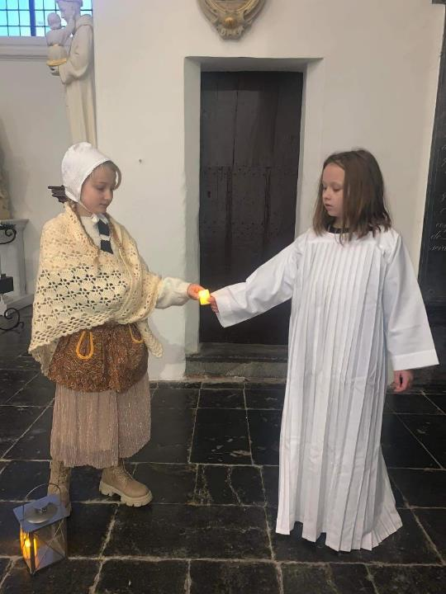
Notes:
- Alors, prends cette bougie : c'est tout ce que j'ai, dit Daniel. Elle te donnera un peu de chaleur et de lumière dans le trou où tu reposes. » Le vieillard prit la bougie en le remerciant et lui souhaita bonne chance pour retrouver son agneau.

Slide 29
Il apporte à tout le monde
La Paix, ce bien si précieux
Que bientôt nos cœurs répondent
En accueillant le don des cieux
Gloria in excelsis Deo
Gloria in excelsis Deo

Slide 30
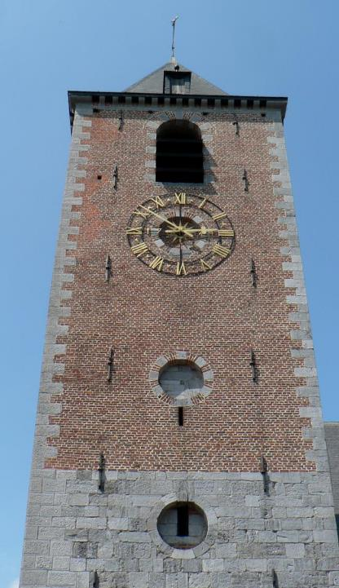
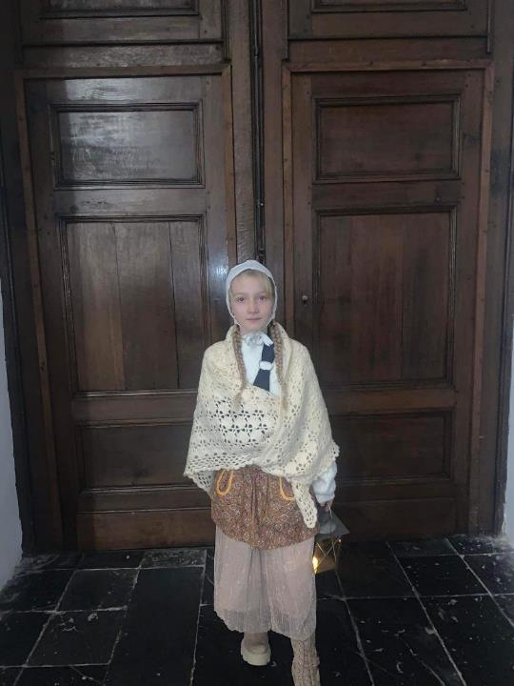
Notes:
Daniel passa encore toute la journée à chercher son agneau mais personne ne l'avait vu. Découragé, il traînailla encore dans cette ville. De rue en rue, il arriva devant un grand édifice, avec une grande tour : Il était 17h30.
Daniel y entra.

Slide 31
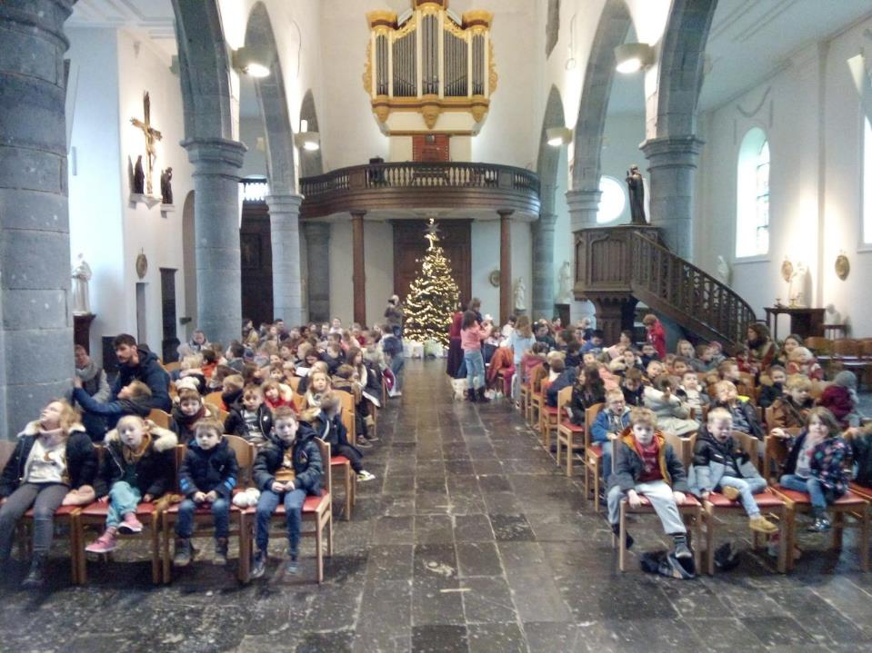
Assemblée d’église
Notes:
Il y avait une grande assemblée qui était là. Les gens, avec parmi eux beaucoup d'enfants, avaient l'air sympathique. Peut-être trouverait-il son agneau.

Slide 32
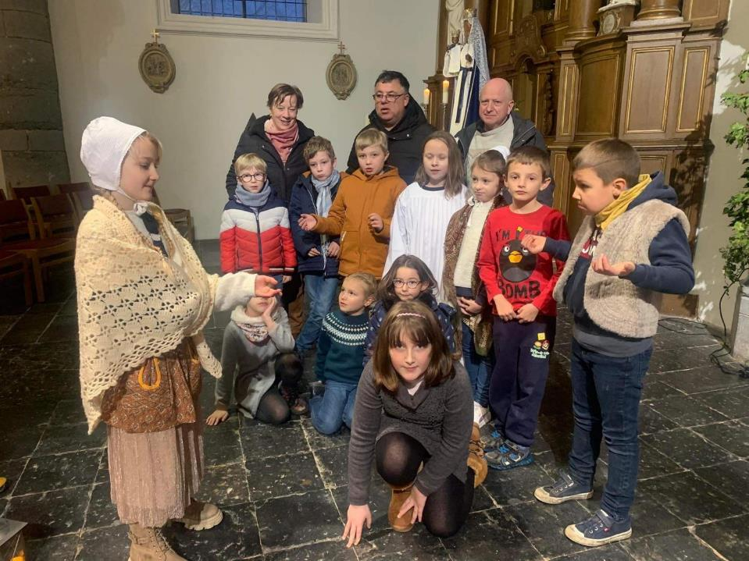
Notes:
Daniel s'adressa à un enfant de l'assemblée : « N'as-tu pas aperçu mon agneau ? Je le cherche depuis trois jours ! - Oh non, pas d'agneau ici ! Mais nous aussi, nous cherchons quelque chose : une lumière qui nous a été promise. Elle doit nous guider sur le chemin. Nous la cherchons depuis quatre semaines. Mais toujours rien !

Slide 33
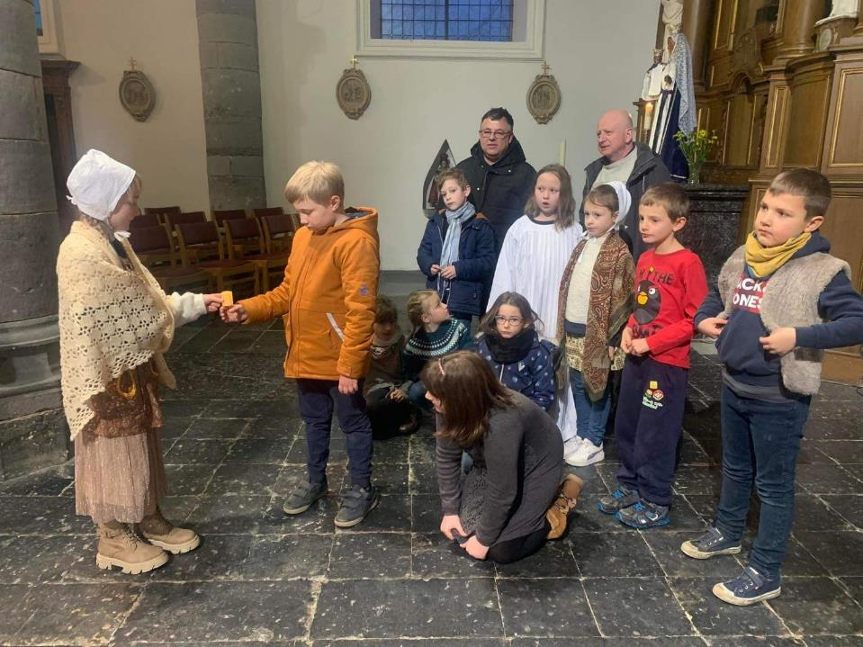
Notes:
- Une lumière !? répondit Daniel. Tiens, c'est la seule chose que je possède. Regardez, la voici. Après tout, je vous la donne. Prenez-la. Moi, c'est mon agneau que je cherche. Tenez, gardez-la ! » Il tendit sa lumière à l'enfant. C'est alors qu'une nouvelle fois se fit sentir ce merveilleux parfum de roses, de lys et de fleurs d'amandier. D'où cela venait-il donc ? Et voilà que retentirent à nouveau des chants de joie.

Slide 34
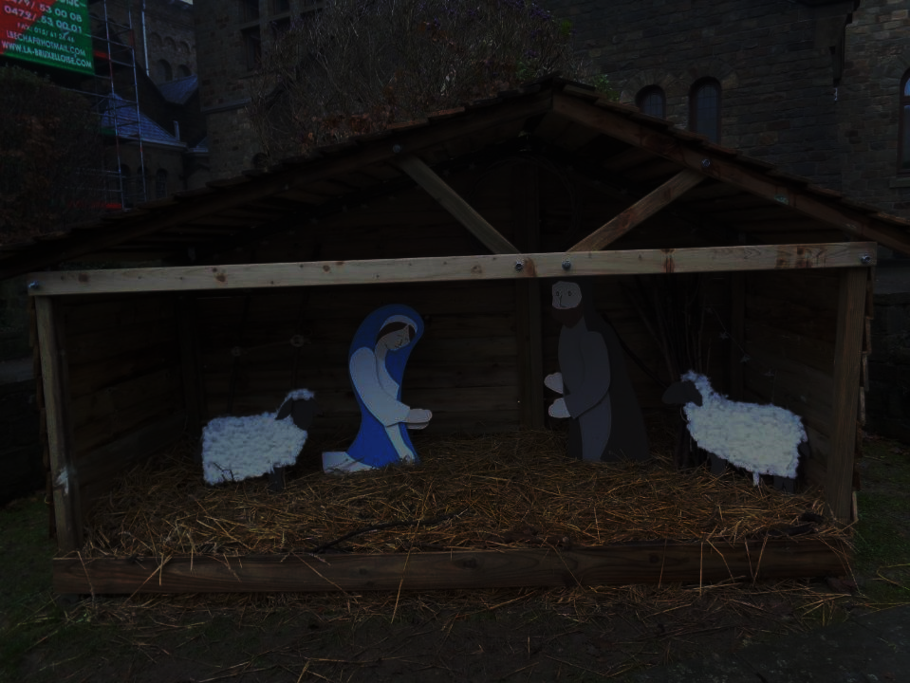
Notes:
Daniel suivit les sons de la musique. Bientôt, il distingua une étable qui ressemblait étrangement à la sienne, s'en approcha et y entra. Il resta cependant timidement près de la porte. D'abord, il ne vit rien. Mais ensuite, il aperçut une tache blanche. C'était son agneau ! Son agneau perdu ! « Approche donc, lui dit une voix toute douce. Muet de bonheur, Daniel obéit.

Slide 35
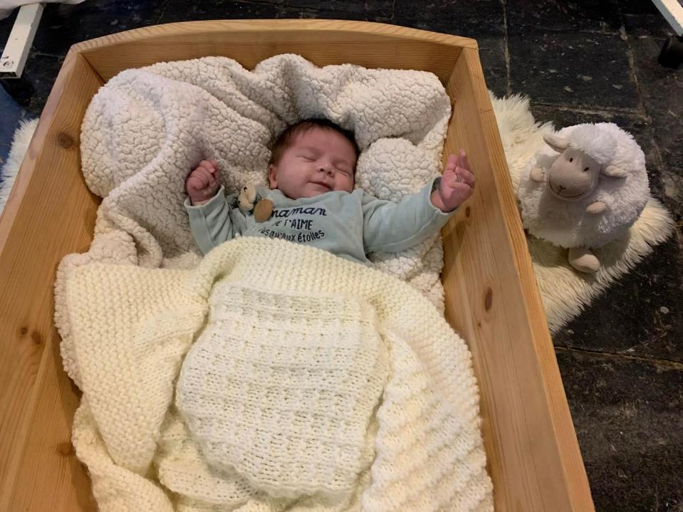
Notes:
Et puis il vit, tout près de son agneau, un petit enfant, couché dans une mangeoire.

Slide 36
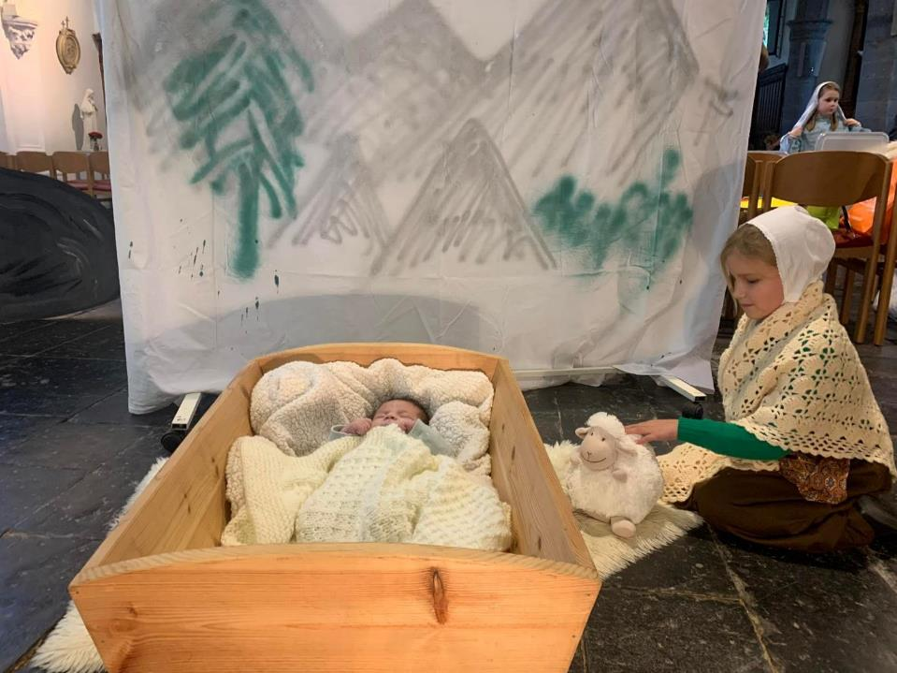
Notes:
Daniel s'agenouilla. Tout à coup, la pauvre étable s'éclaira comme une salle de fête.

Slide 37
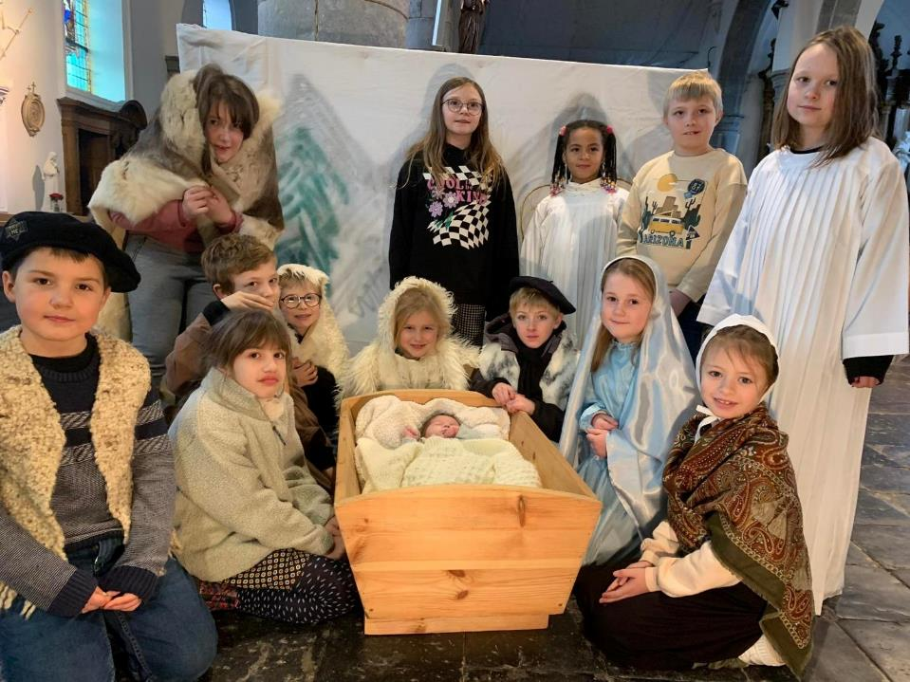
Notes:
Alors, il vit là, en plus de son agneau, le voleur, le loup et l'allumeur de réverbères. Et les chants redoublèrent.

Slide 38
1 - Douce nuit, sainte nuit !
Dans les cieux ! L'astre luit.
Le mystère annoncé s'accomplit
Cet enfant sur la paille endormi,
C'est l'amour infini ! x2

Slide 39
2 - Saint enfant, doux agneau !
Qu'il est grand ! Qu'il est beau !
Entendez résonner les pipeaux
Des bergers conduisant leurs troupeaux
Vers son humble berceau ! x2

Slide 40
5 - Paix à tous ! Gloire au ciel !
Gloire au sein maternel,
Qui pour nous, en ce jour de Noël,
Enfanta le Sauveur éternel,
Qu'attendait Israël ! x2

